Slide 1

Ciencia de Datos Diplomado
Diplomado en ciencia de datos

Slide 2
Objetivos
01
Metodologia CRISP-DM
02
Contenido
03
Preguntas y Respuestas
Diplomado en ciencia de datos

Slide 3
Metodología CRISP-DM
La metodología CRISP-DM contempla el proceso de análisis de datos como un proyecto profesional, estableciendo así un contexto mucho más rico que influye en la elaboración de los modelos.
El ciclo de vida del proyecto de minería de datos consiste en seis fases mostradas en la figura siguiente.
Diplomado en ciencia de datos

Slide 4
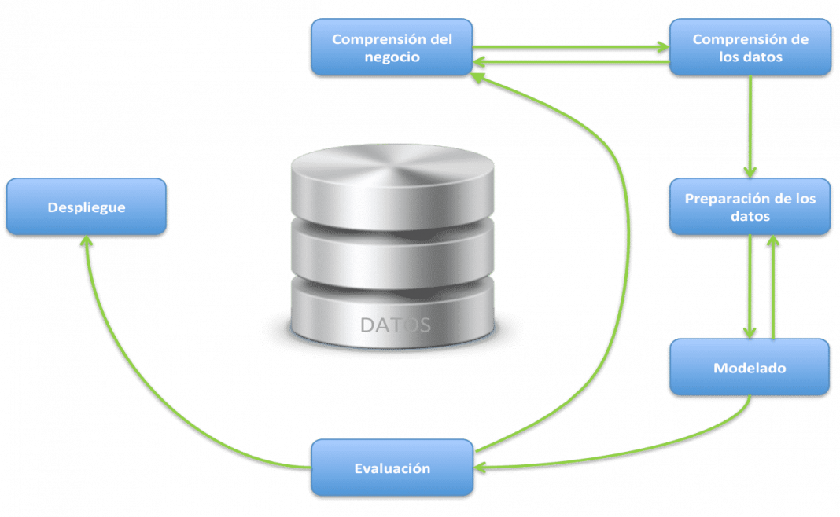
Metodología CRISP-DM
Diplomado en ciencia de datos

Slide 5
Metodología CRISP-DM
1.- Entendimiento del negocio. Esta es la primera fase por donde debe comenzar todo proyecto de minería de datos, comprendiendo en profundidad el problema que se quiere resolver y estableciendo los requisitos y objetivos del proyecto desde una perspectiva empresarial para luego trasladarlos a objetivos técnicos y a un plan de proyecto.
2.- Entendimiento de los datos. Describir formalmente los datos obtenidos: número de instancias (filas) y atributos (columnas). Después se exploran los datos aplicando técnicas básicas de estadística descriptiva que revelan propiedades de estos.
Diplomado en ciencia de datos

Slide 6
Metodología CRISP-DM
3.- Preparación de los datos. La fase de preparación trata de seleccionar, limpiar y generar conjuntos de datos correctos, organizados y preparados para la fase de modelado. Esta fase es crucial y generalmente demanda siempre el mayor esfuerzo y tiempo del proyecto, aproximadamente un 75% del tiempo total.
4.- Modelado. El primer paso es seleccionar los algoritmos de modelado más apropiados al problema, Posteriormente se genera un plan de prueba.
Diplomado en ciencia de datos

Slide 7
Metodología CRISP-DM
5.- Evaluación. Se realiza una evaluación formal de los resultados obtenidos en las fases anteriores del proyecto, teniendo en cuenta los criterios de éxito de negocio .
6.- Conclusiones. Estos modelos de conocimiento pueden ser de distintos tipos, por ejemplo, se pueden crear modelos de clasificación o regresión con el objetivo de estimar o inferir el valor de una determinada variable.
Diplomado en ciencia de datos

Slide 8
Preguntas y Respuestas
Conclusión
01
¿?
Diplomado en ciencia de datos

Slide 9
Conclusión
Gracias por tu atención
Diplomado en ciencia de datos

